Slide 1
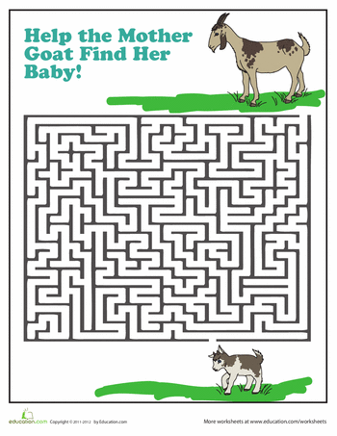
Divi kazlēni
1. Pār upi bija laipa.
2. Pa laipu gāja divi kazlēni.
3. - Dod ceļu! – viens kazlēns sauca.
4. - Dod tu man ceļu! – otrs kazlēns arī sauca.
5. Kazlēni sāka badīties.
6. Plunkš!
7. Abi iekrita upē.
Uzraksti kazas ģimenes locekļu vārdus!
Palīdzi kazlēnam
nokļūt pie māmiņas!

